Slide 1

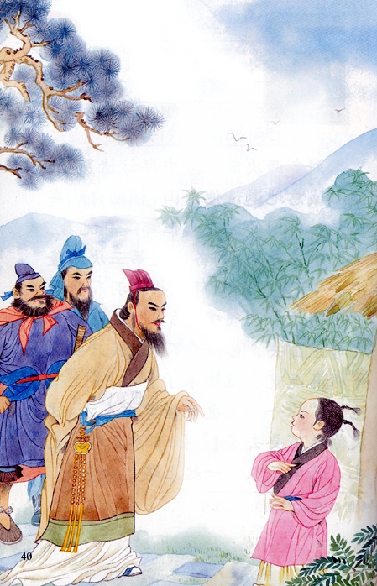
三顾茅庐

Slide 2

自学课文第二、三段，思考：
课文中哪些词句写出了刘备的诚心诚
意，用“～～～”划出，并写上理解。

Slide 3
“一个村夫，何必哥哥您亲自去呢?派个人把他叫来得了”
刘备斥责他：“胡说！孔明是当今大贤，怎么可以随便派个人去呢？”
“哥哥不用去了，我用一条绳子把诸葛亮捆来就是了！”
刘备大声斥责说“你怎么如此无礼？这回你不用去了，只让云长同我一起去。”

Slide 4
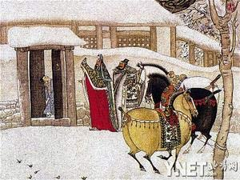
刘备吩咐两个弟弟在门外等着，自己轻轻走过去，恭恭敬敬地站在房门台阶下等孔明醒来。

Slide 5
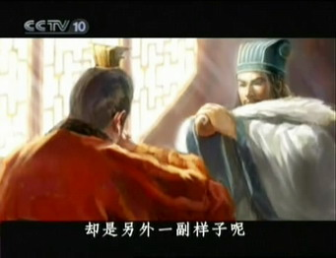
刘备赶紧下拜说：“久闻先生大名，曾经两次谒见，都没有遇到。”

Slide 6
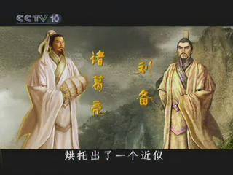
刘备三顾茅庐喜得孔明如虎添翼创大业
诸葛卧龙出山幸会明主大展宏图扬美名

Slide 7
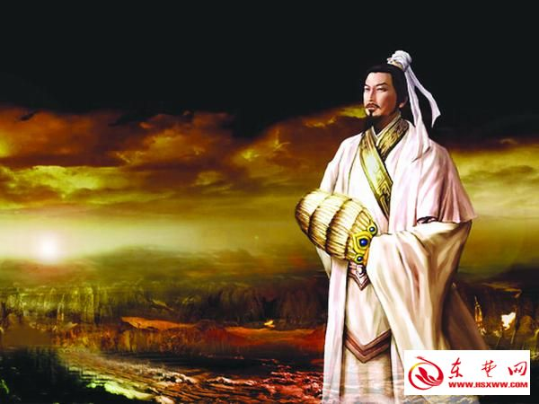
“臣本布衣，躬耕于南阳，苟全性命于乱世，不求闻达于诸侯。先帝不以臣卑鄙，猥自枉屈，三顾臣于草庐之中，咨臣以当世之事，由是感激，遂许先帝以驱驰。后值倾覆，受任于败军之际，奉命于危难之间：尔来二十有一年矣。 ”
——选自《出师表》

Slide 8


推荐书目

Slide 9
更多精彩课件请到www.25192.com下载
小松鼠课件站
www.25192.com

